Slide 1
LAUREACI I FINALIŚCI KONKURSÓW PRZEDMIOTOWYCH organizowanych przez KURATORIUM OŚWIATY W RZESZOWIE w roku szkolnym 2023/2024

Slide 2
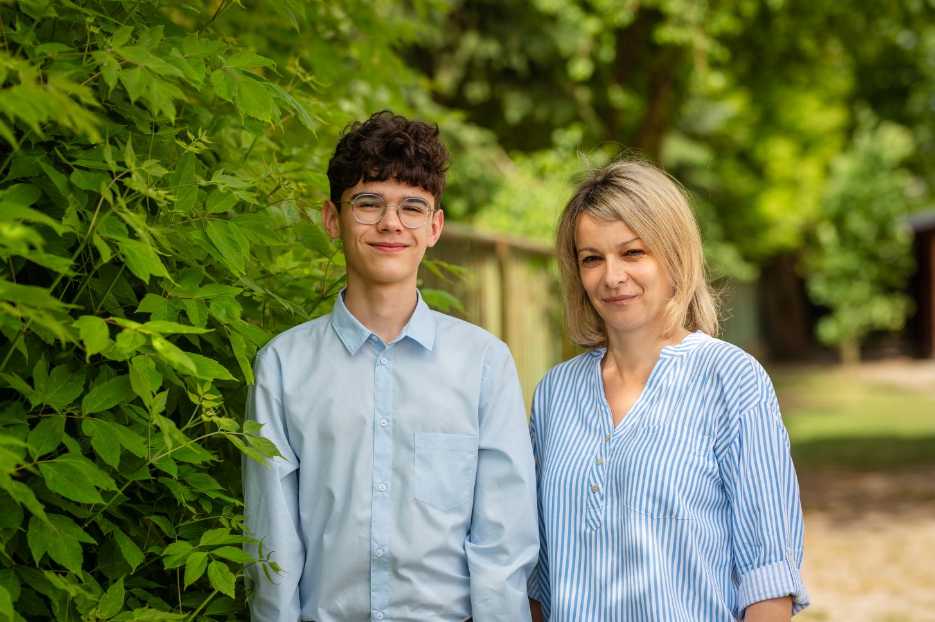
SZYMON JAGUSZTYN kl. VIII a
LAUREAT konkursu przedmiotowego z chemii
OPIEKUN: Aneta Wolak

Slide 3
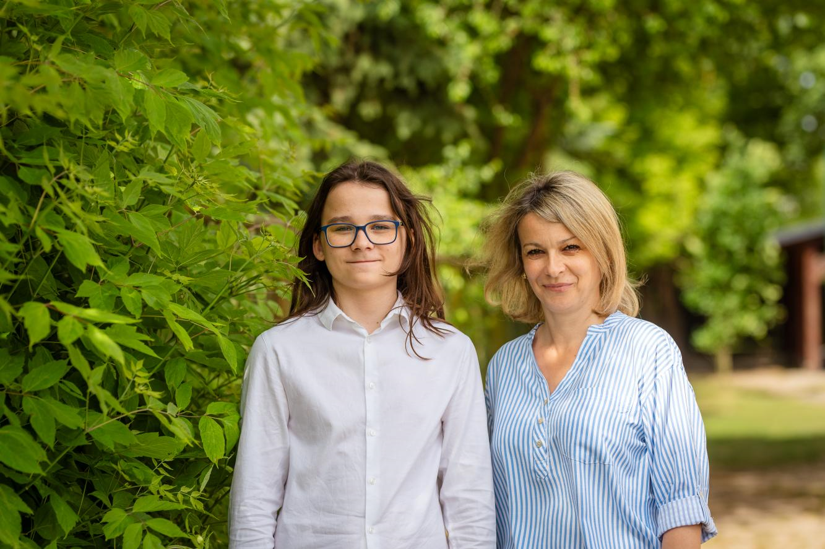
WOJCIECH KUBIAK kl. VII a
LAUREAT konkursu przedmiotowego z chemii
OPIEKUN: Aneta Wolak

Slide 4
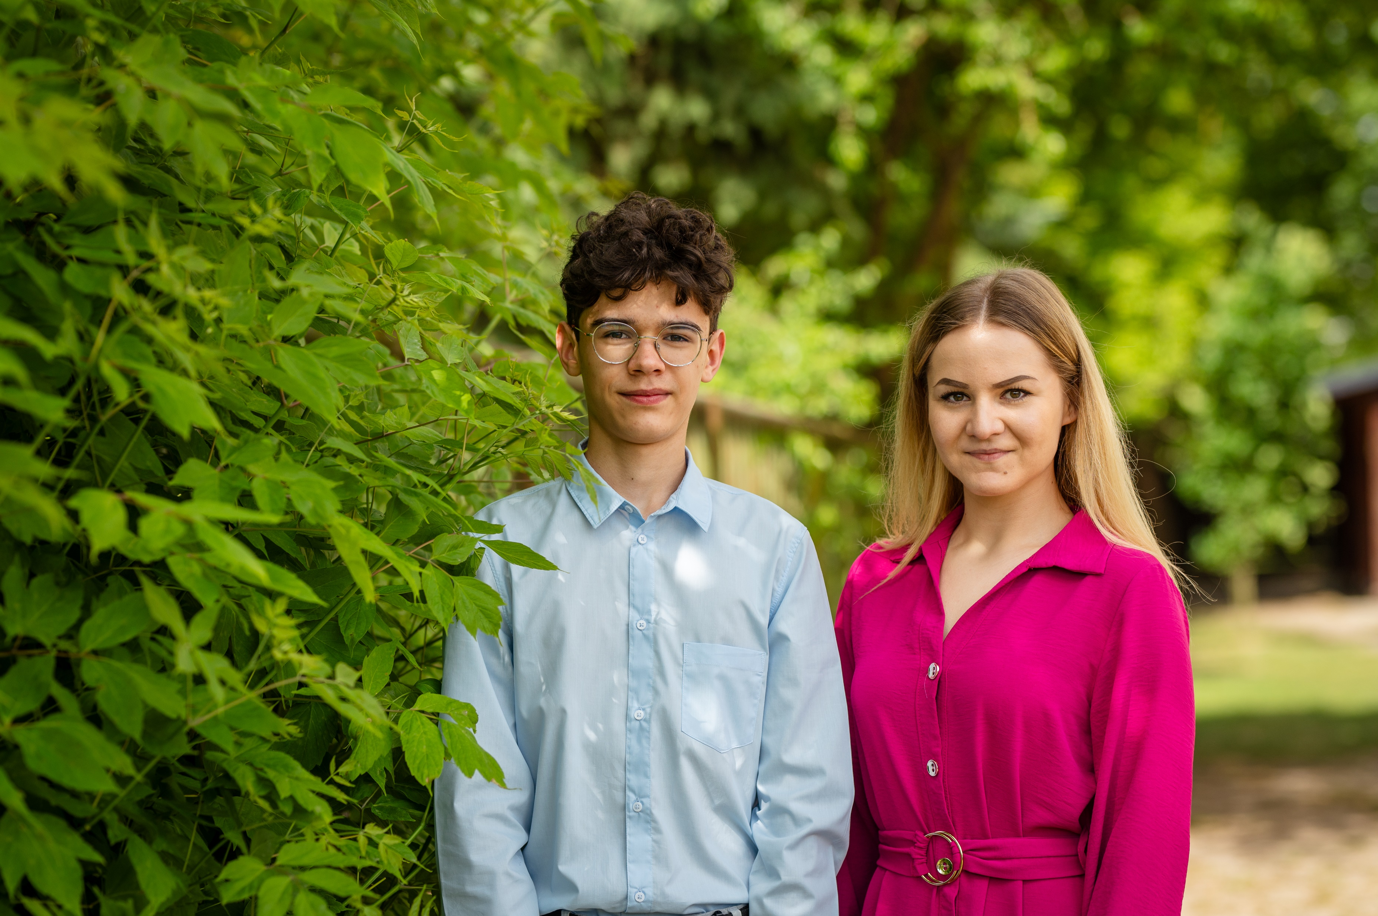
SZYMON JAGUSZTYN kl. VIII a
LAUREAT konkursu przedmiotowego z fizyki
OPIEKUN: Oliwia Szczepańska

Slide 5
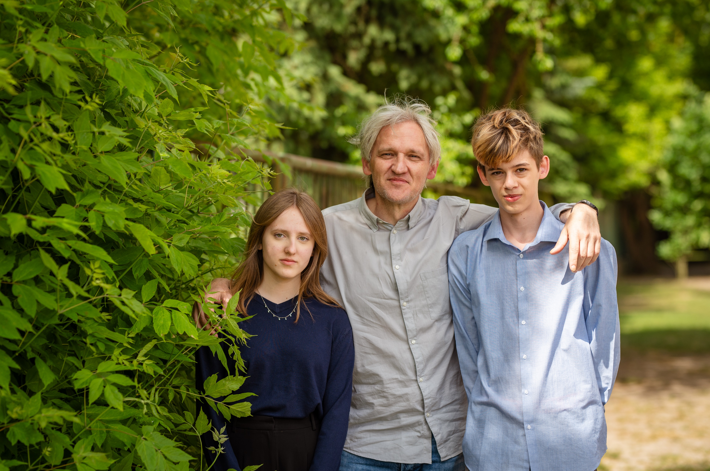
AMELIA ANDRZEJEWSKA kl. VIII a
FINALISTKA konkursu przedmiotowego z języka angielskiego
OPIEKUN: Wojciech Marciniak
ISAAK BOUCHARD kl. VIII a
FINALISTA konkursu przedmiotowego z języka angielskiego
OPIEKUN: Wojciech Marciniak

Slide 6
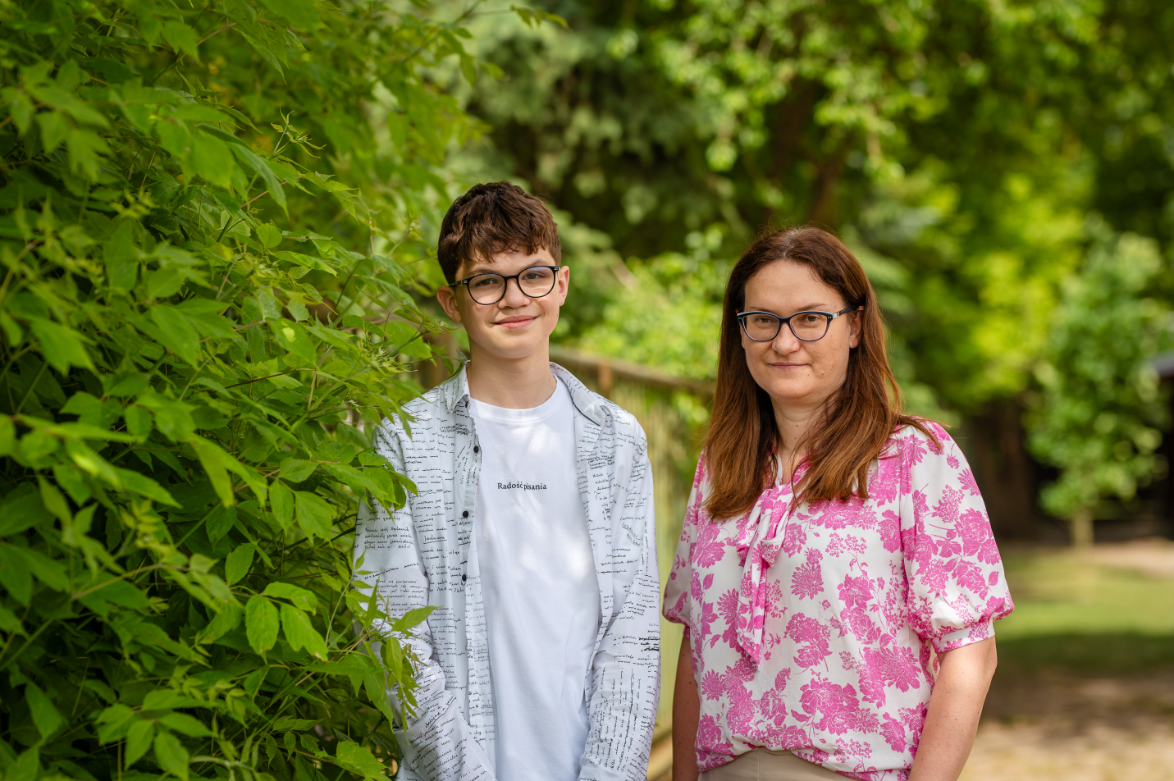
FILIP JÓZWIK kl. VIII a
FINALISTA konkursu przedmiotowego z języka polskiego
OPIEKUN: Anna Duma

Slide 7
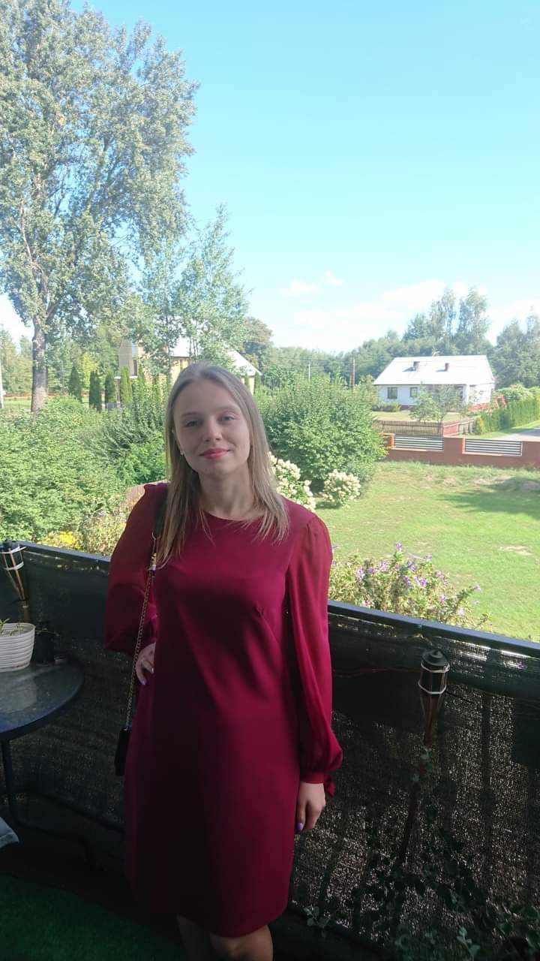
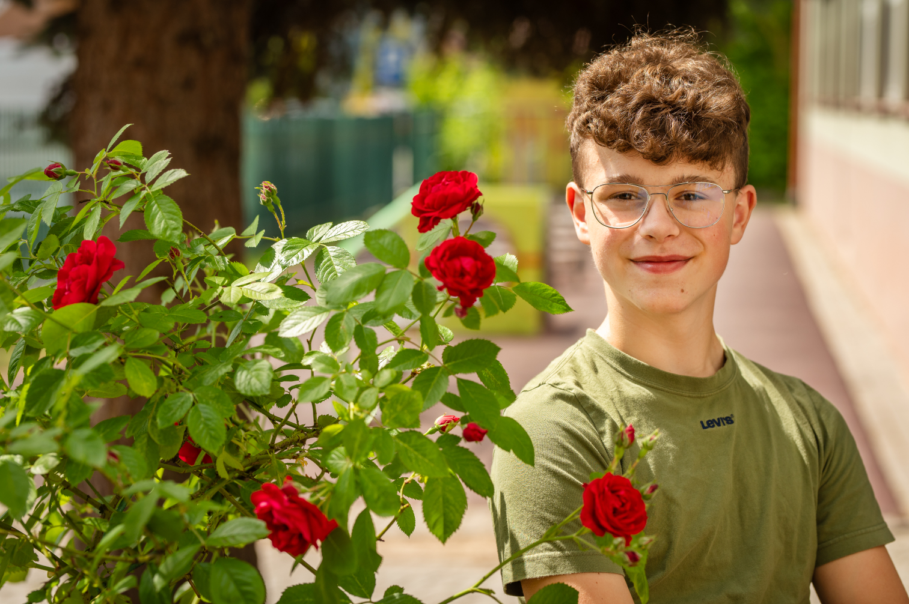
EMANUEL HAŁKA kl. VII a
FINALISTA konkursu przedmiotowego z języka niemieckiego
OPIEKUN: Kamila Rychlak

Slide 8
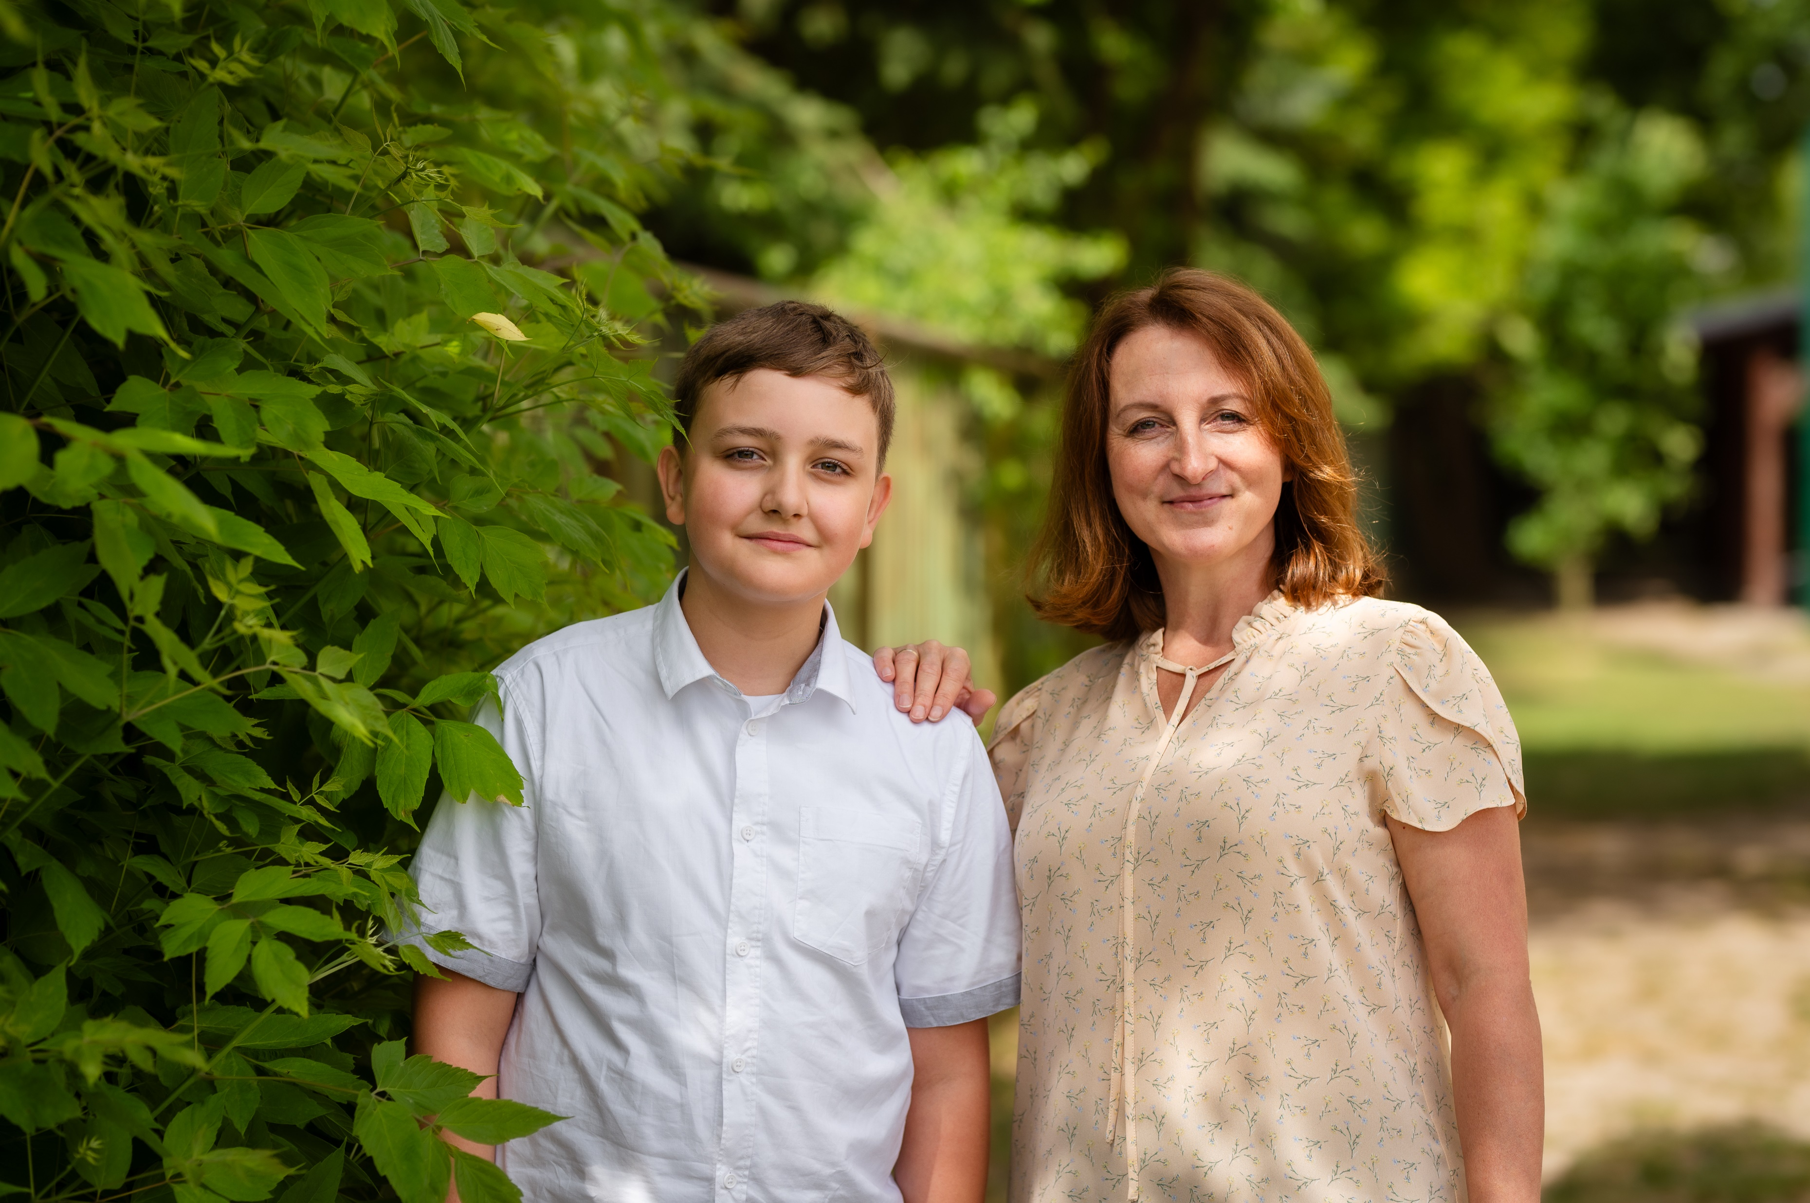
MICHAŁ TYBURSKI kl. VI b
FINALISTA konkursu przedmiotowego z biologii
OPIEKUN: Elżbieta Bałata

Slide 9
LAUREAT konkursu historycznego „Losy żołnierza i dzieje oręża polskiego w latach 1768-1864. Od konfederacji barskiej do powstania styczniowego. Za naszą i waszą wolność” (obecnie nie uczęszcza do naszej szkoły)
OPIEKUN: Mariola Świąder

Slide 10
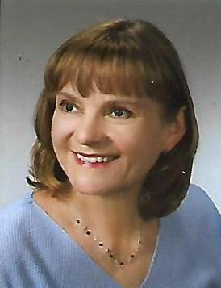
LAUREAT konkursu tematycznego Podkarpacki Baltie 2024 (obecnie nie uczęszcza do naszej szkoły)
OPIEKUN: Helena Bukowska

Slide 11
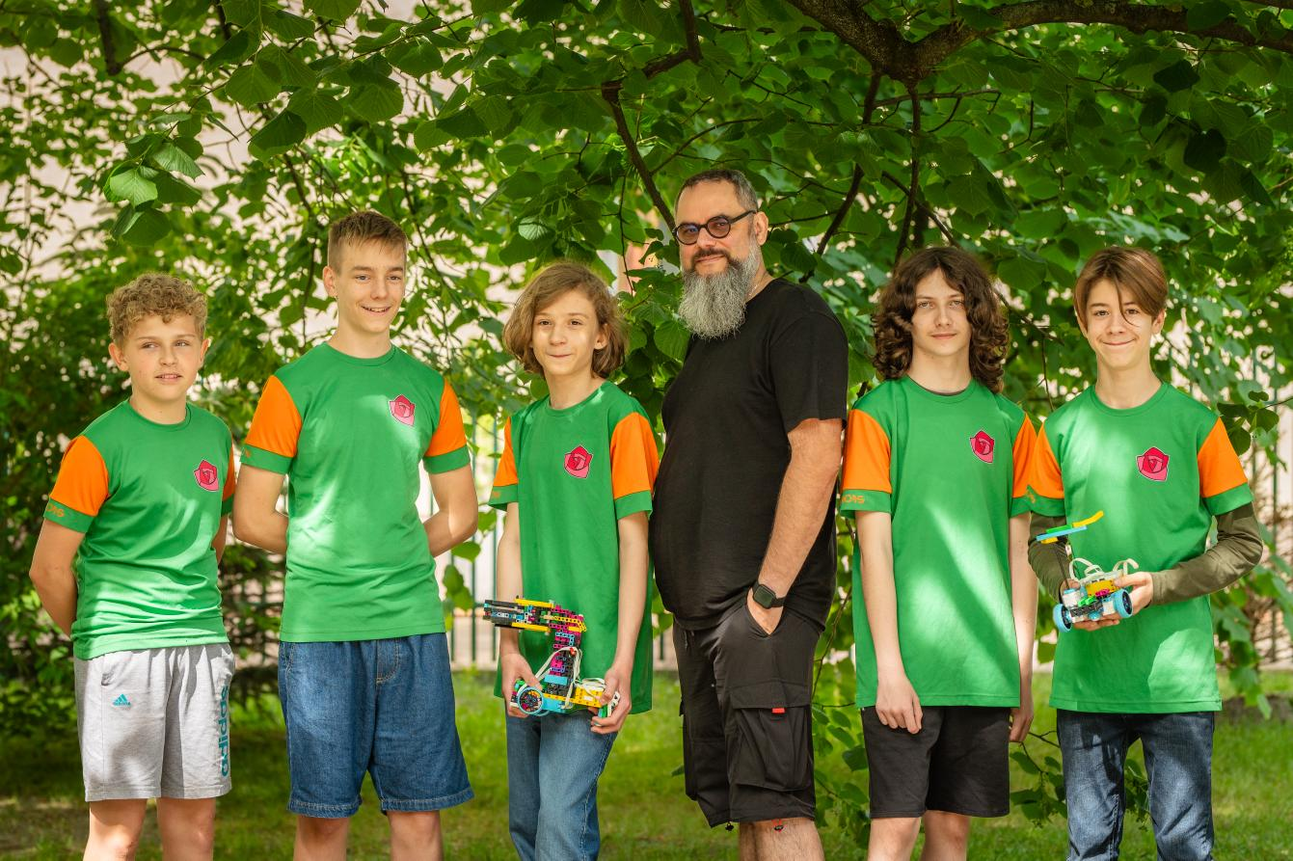
FILIP BAJ kl. VII a
FINALISTA konkursu tematycznego GG Robot 2024
OPIEKUN: Michał Kołodziej
FRANCISZEK CIACH kl. VII a
FINALISTA konkursu tematycznego GG Robot 2024
OPIEKUN: Michał Kołodziej
FILIP FUDALI kl. VII a
FINALISTA konkursu tematycznego GG Robot 2024
OPIEKUN: Michał Kołodziej
ANTONI KORALEWSKI kl. VII a
FINALISTA konkursu tematycznego GG Robot 2024
OPIEKUN: Michał Kołodziej
ANATOL KOTULA kl. VII a
FINALISTA konkursu tematycznego GG Robot 2024
OPIEKUN: Michał Kołodziej

Slide 12
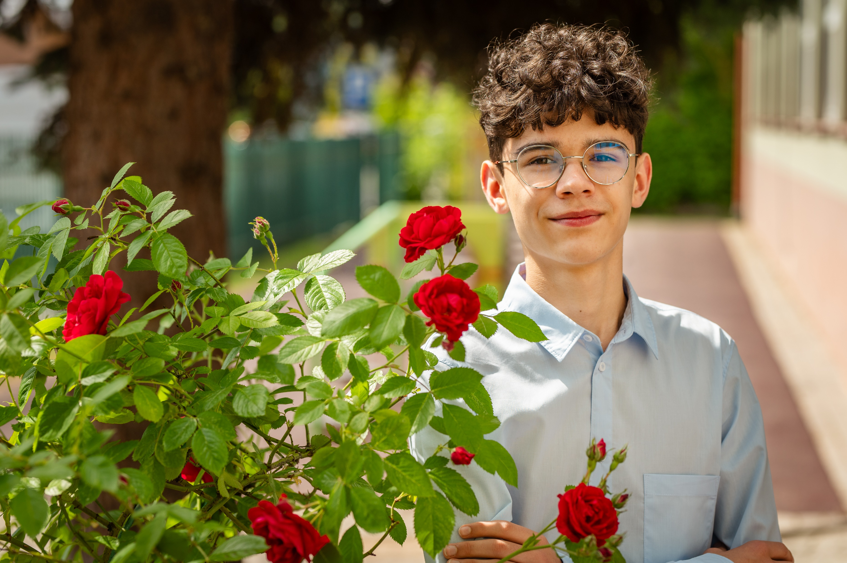
Rok 2020/2021, klasa Va
LAUREAT konkursu przedmiotowego z biologii OPIEKUN: Elżbieta Bałata
Rok 2021/2022, klasa VIa PODWÓJNY LAUREAT
LAUREAT konkursu przedmiotowego z biologii OPIEKUN: Elżbieta Bałata
LAUREAT konkursu przedmiotowego z geografii (2 miejsce w województwie) OPIEKUN: Elżbieta Sadecka
Rok 2022/2023, klasa VIIa PODWÓJNY LAUREAT
LAUREAT konkursu przedmiotowego z biologii OPIEKUN: Elżbieta Bałata
LAUREAT konkursu przedmiotowego z języka hiszpańskiego OPIEKUN: Agnieszka Watracz
Rok 2023/2024, klasa VIIIa PODWÓJNY LAUREAT
LAUREAT konkursu przedmiotowego z chemii OPIEKUN: Aneta Wolak LAUREAT konkursu przedmiotowego z fizyki OPIEKUN: Oliwia Szczepańska
SZYMON JAGUSZTYN

Slide 13
